Slide 1

Від чого залежить твоє здоров’я?
Я досліджую світ
3 клас
Людина
Урок 4

Slide 2





Налаштування «Сонечко»
Доброго ранку – сонце привітне!
Доброго ранку – небо блакитне!
Доброго ранку – в небі пташки!
Доброго ранку – зелені дубки!
Доброго ранку – люди привітні!
Я всім бажаю, щоб посмішки квітли!
Яке сонечко очікувань ти вибираєш сьогодні на урок?
Чекаю на допомогу
Нові вміння
Цікаві знання
Приємне спілкування

Slide 3
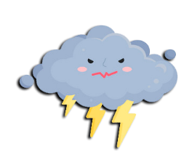
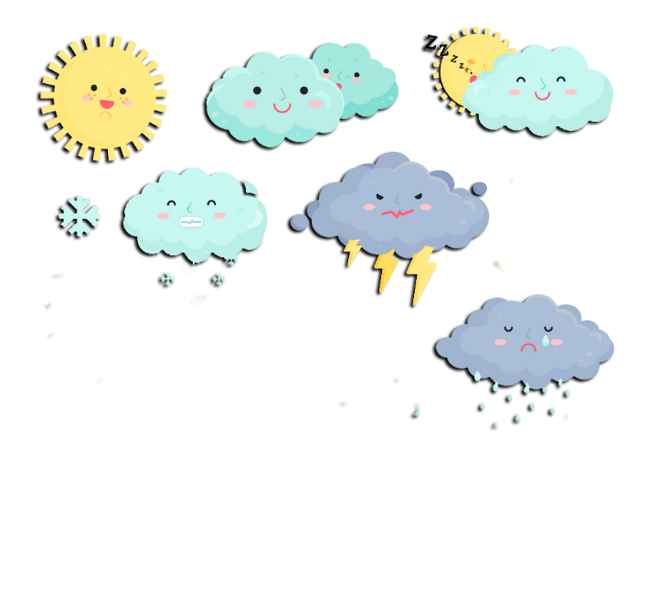

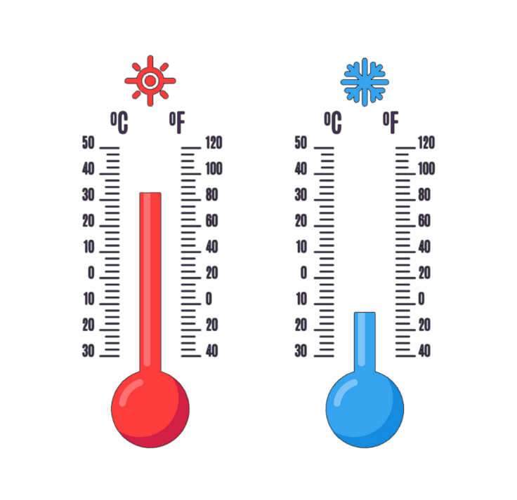

Вправа «Синоптик»
Ясно хмарно похмуро
дощ гроза сніг
Яка зараз пора року?
Який стан неба?
Яка температура повітря?
Який місяць року?
Чи були протягом доби опади?
Яке число місяця?
Погода вітряна чи безвітряна?
Який день тижня?

Slide 4

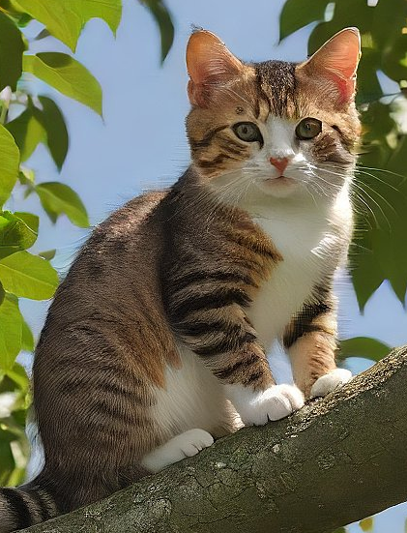
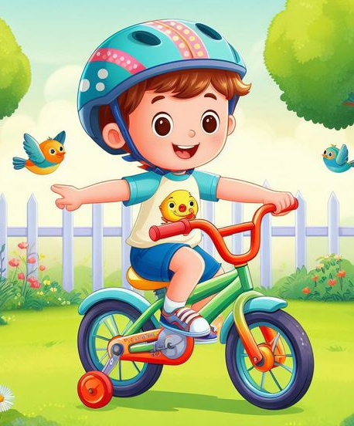
Пригадай
Які умови необхідні для життя організмів?
Які ознаки характерні для живих організмів?
Які ознаки відрізняють людину від тварин?
Що таке здоров’я?
Які ознаки має здорова людина? Які ознаки хворобливого стану?
Сьогодні на уроці ми дізнаємося про чинники здоров’я людини.

Slide 5
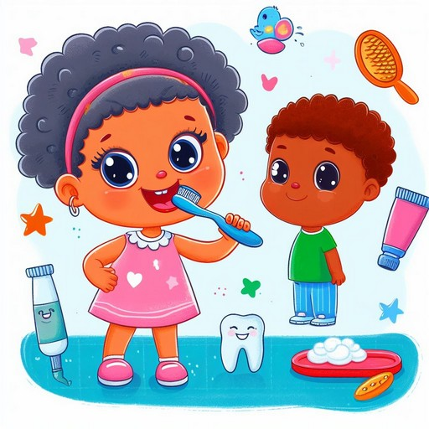
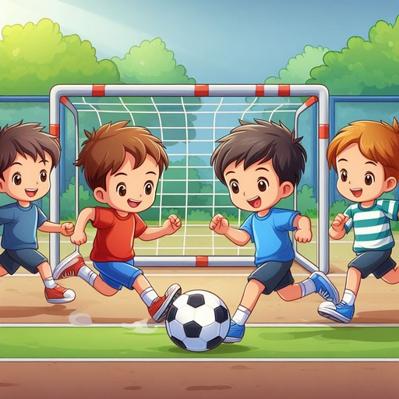
Поміркуй
Що впливає на твоє здоров’я?
Чи ти усвідомлюєш важливість піклування про його стан?
Чому люди хочуть мати добре здоров’я?
Підручник.
Сторінка
11

Slide 6
Послухай вірш Олени Ващук
Хто здоровий, той сміється,
Все йому в житті вдається,
Радість б’ється в нім щоднини
Це ж чудово для людини!
Хто здоровий, той не плаче,
Жде його в житті удача.
Він уміє працювати,
Вчитись і відпочивати.
Хто здоровий — не сумує,
Над загадками мудрує,
Він сміливо в світ іде
Й за собою всіх веде.
Бо здоров’я — це прекрасно,
Здорово, чудово, ясно!
І доступні для людини
Всі дороги і стежини!
Які переваги мають здорові люди?

Slide 7
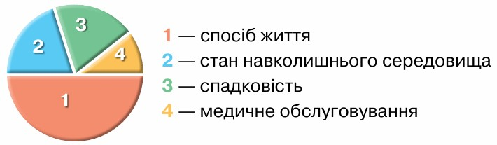
Розгляньте колову діаграму
Проаналізуйте, які чинники впливають на ваше здоров’я. Які з них залежать від вас, а які — ні?
На стан здоров’я людини, найбільше впливає її спосіб життя. Тому можна сказати, що твоє здоров’я залежить від тебе.
Підручник.
Сторінка
11

Slide 8
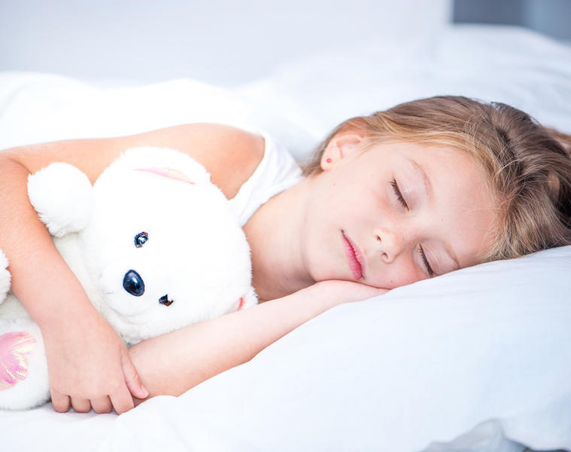

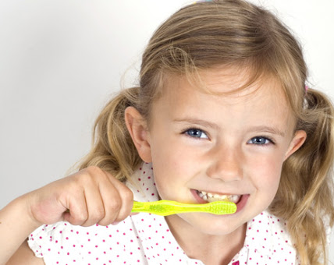
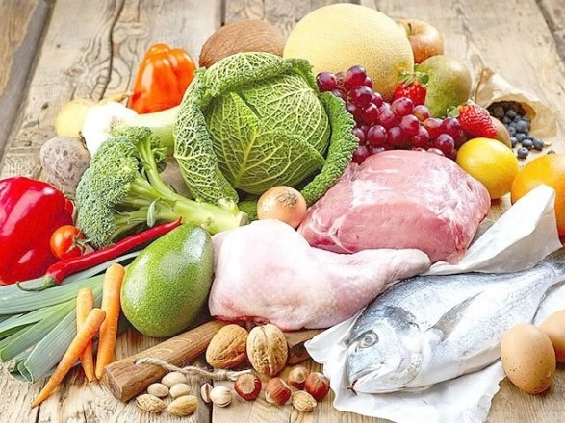

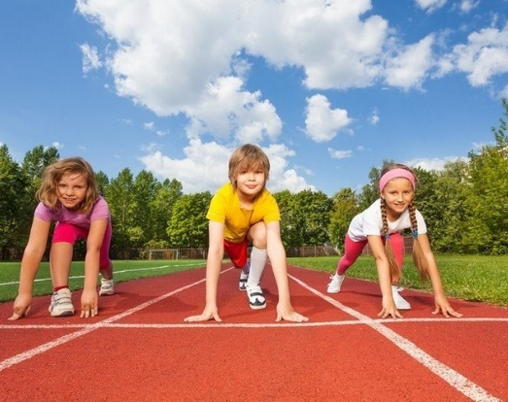
За схемою поясни, як саме здоровий спосіб життя впливає на організм людини.
Розпорядок дня
Позитивні емоції
Правила гігієна
Правильне харчування
Здоровий спосіб життя
Корисні звички
Фізичні вправи

Slide 9
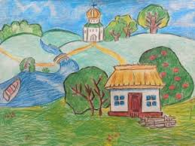
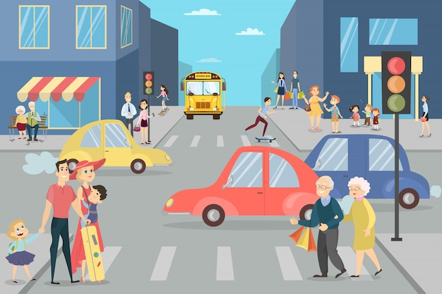
Твоє здоров’я також залежить
від стану довкілля
Довідайся:
чи незабрудненим повітрям дихаєш?
чи корисну їжу вживаєш?
чи чисту воду ти п’єш?
Поміркуй, де стан довкілля краще: в сільській місцевості чи міській? Поясни свою думку
Підручник.
Сторінка
12

Slide 10
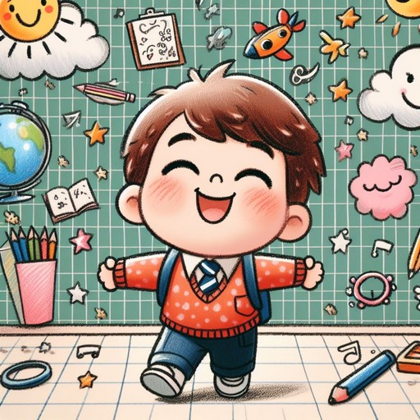
Твоє здоров’я також залежить від спадковості
статуру
Кожен з нас ще до моменту народження отримує від батьків певні спадкові ознаки:
колір очей
волосcя тощо
У кожної людини своя спадковість
Спадковість - це здатність успадковувати від покоління до покоління певні зовнішні ознаки та особливості розвитку.
Підручник.
Сторінка
12

Slide 11
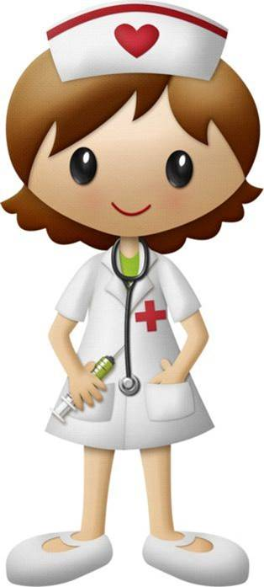
Твоє здоров’я також залежить від якості медичного обслуговування
До функцій системи охорони здоров’я відносять:
профілактику хвороб (щеплення і вакцинацію)
виявлення або діагностику захворювань
лікування хворих
Пригадайте, від яких хвороб вам робили щеплення?
Підручник.
Сторінка
12

Slide 12
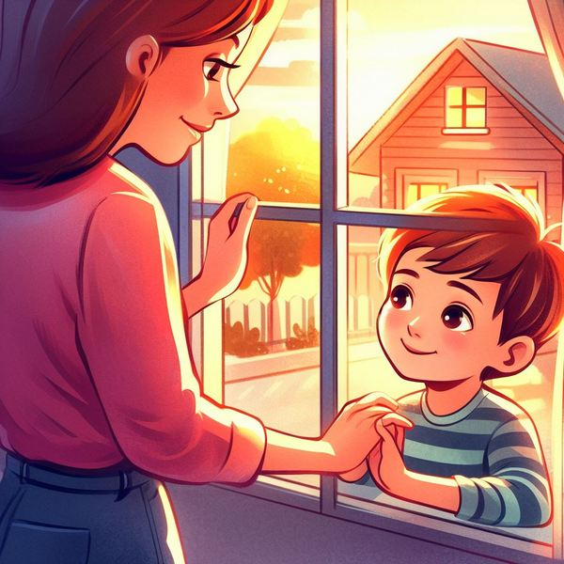
Висновок
Отож, зважаючи на всі ці чинники, навчись берегти та зміцнювати своє здоров’я, стався до цього відповідально.
Прочитай прислів’я і поясни їхній зміст на прикладах із власного життя.
• Той здоров’я не цінить, хто хворим не був.
• Гарний настрій — половина здоров’я
Підручник.
Сторінка
12

Slide 13
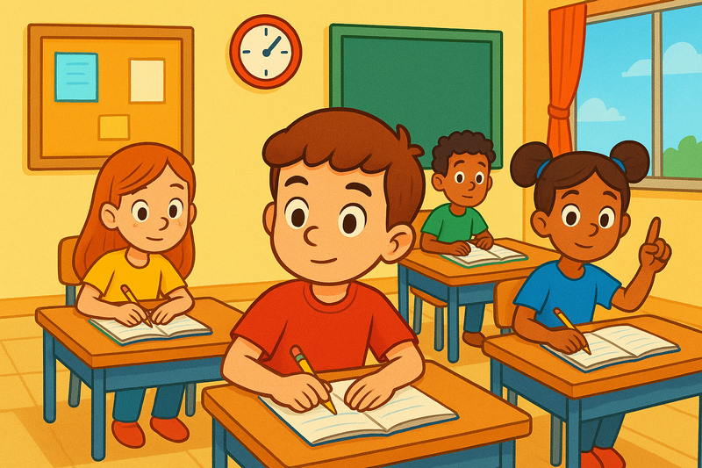
Руханка «Від чого залежить здоров’я?»
Нахиляйся тулубом в сторони по три рази, якщо здоров’я людей не залежить від предмету. Якщо залежить, роби по три нахили тулубом вперед-назад
Розпоря-док дня
Корисна їжа
Іграшки
Порозуміння в сім’ї
Велосипед
Чипси
Вода
Спадковість

Slide 14
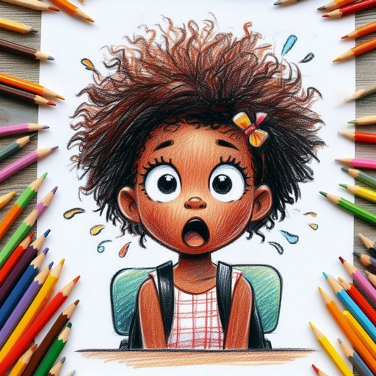
Обговоримо ситуації
Які поради ви б дали дітям у таких ситуаціях?
1) Михайлик дуже любить грати в комп’ютерні ігри. Він витрачає на це три години на день.
2) Віталіна прийшла на день народження до своєї подруги. Вона так зраділа солодощам. Весь час дівчинка їла солодощі та пила солодкі газовані напої, не могла зупинитися

Slide 15

Вправа «Мікрофон»
Як стан довкілля в місцевості, де ти живеш, впливає на здоров’я людей?
Як спосіб життя може вплинути на здоров’я?
Чому, на твою думку, важливіше запобігати виникненню хвороби, ніж потім лікувати її?
Підручник.
Сторінка
12

Slide 16
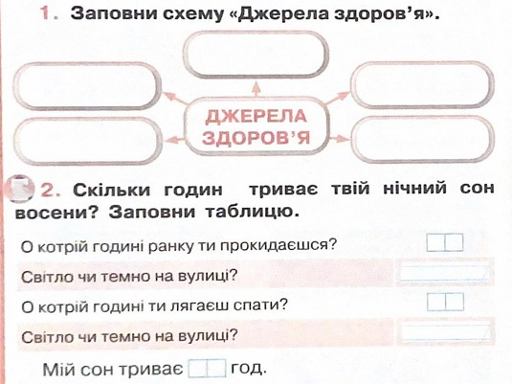
Робота в зошиті
гігієна
Корисна їжа
Рухова активність
3. Досліди, які ознаки ти успадкував/ла від своїх батьків. Заповни таблицю
Розпорядок дня
Позитивні емоції
Ознака/член сім’ї | мама | тато | я
Колір волосся
Колір очей
Форма обличчя
Форма носа
Сторінка
4

Slide 17
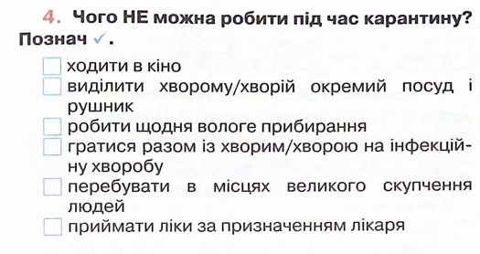
Робота в зошиті
𝑽
𝑽
𝑽
Домашнє завдання
Сторінки 11-12 читати і переказувати.
Сторінка
5

Slide 18
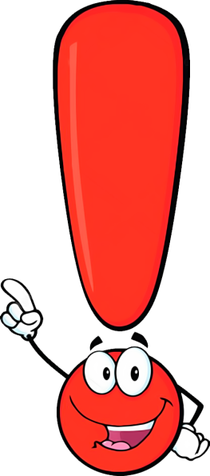
Наші відкриття
1. Здоров’я людини залежить від її способу життя, стану навколишнього середовища, спадковості і якості медичної допомоги.
2. Найбільший вплив на стан здоров’я людини має її спосіб життя
Підручник.
Сторінка
6

Slide 19

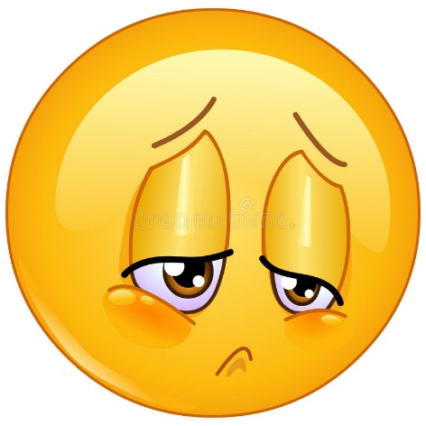


Рефлексія
Обери смайл, яким визначиш свої емоції в кінці уроку
Завдання приносили радість
Завдання принесли втому
Здивувала інформація
Відчуваю задоволення

